Slide 1
Philips Hue소개
에코 시스템을 통해 다양한 색상을 원격으로 표현 가능한
Iot 조명 시스템

Slide 2
목차
1
2
3
Philips Hue
환경설정
그룹 제어예제
Philips hue란?
Philips hue 의 구조
Philips hue 동작 원리
Bridge 설치
앱 설치
조명 등록
그룹 설정
앱을 통한 제어
샘플 코드를 통한 제어

Slide 3

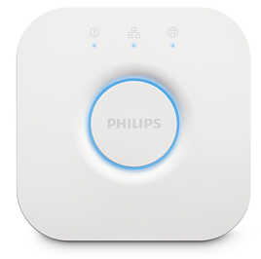

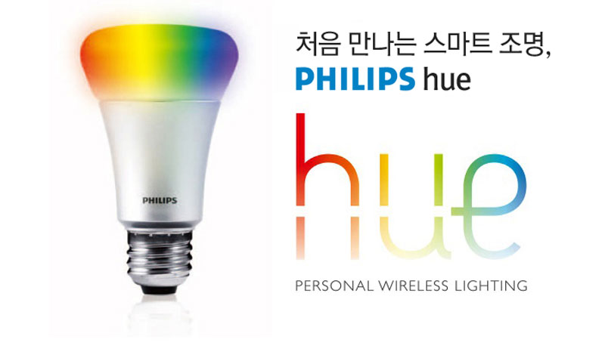
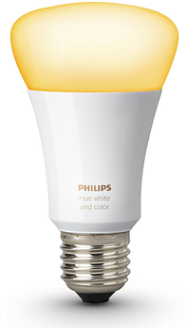
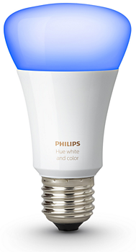
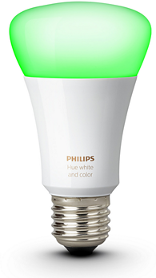
Philips hue 란
Philips Hue
Philips Hue란?
Bridge
Philips hue
Philips 에서 만든 iot 조명 시스템으로
전구, 스트랩, 램프 등을 Bridge
허브 시스템을 통해 등록, 관리
Philips Hue는 안전하고 저출력 기술인 ZigBee LightLink로 조명을 제어 Bridge에는 50가지의 악세서리를 등록 할 수 있으며 조명의 소프트웨어 및 펌웨어 업데이트는
앱을 통해 무선으로 가능하다. 인터넷을 통해 집 밖에서도 조명에 접근이 가능하다.
전구는 2000K~6500K의 색온도를 지원하며 색상으로는 1600만 가지의 색상을 표현

Slide 4
Philips Hue
구조
Bridge와 App 연동
App/ PC 연동 가능 애플리케이션 제공
STEP 1.
스토어 플랫폼
(Store Platform)
STEP 2.
디바이스 플랫폼
(Device Platform)
Bridge에 조명 등록
날씨, pc 환경, 시간 등 여러 데이터를
조합하여 분위기에 맞는 색상 제공

Slide 5
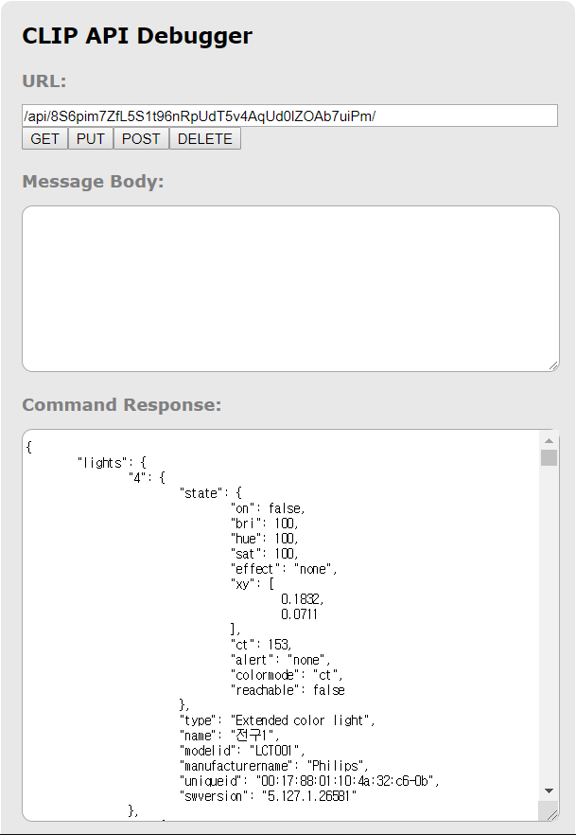
Restful API
Philips Hue
구조
Philips Hue는 Resful API 구조로 URL로 접근이 가능하다.
http:// Bridge IP /debug/clip.html 로 pc Web으로도 제어 가능 하다.
Bridge에 등록된 API_KEY값으로 조회한 결과
Bridge에 연결된 전구와 등록된 그룹을 확인
할 수 있다.
Philips에서 제공하는 API Debugger html

Slide 6


Philips Hue
동작 원리
Zigbee 통신
or
사용자가 App 이나 PC로
전구에 대한 command를 입력
Bridge가 수신한 명령어로 연결된
악세서리들을 조정

Slide 7
목차
1
2
3
Philips Hue
환경설정
그룹 제어예제
Philips hue란?
Philips hue 의 구조
Philips hue 동작 원리
Bridge 설치
앱 설치
조명 등록
그룹 설정
앱을 통한 제어
샘플 코드를 통한 제어

Slide 8
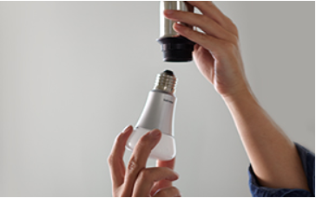
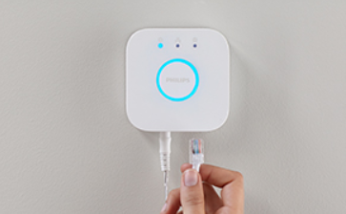
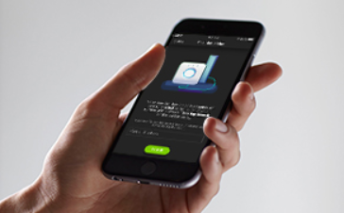
편리한 3단계 절차 수행
Philips Hue
환경설정
Step 1.
Step 2.
Step 3.
조명 전원 켜기
브리지 설치
App 다운로드 후 등록

Slide 9
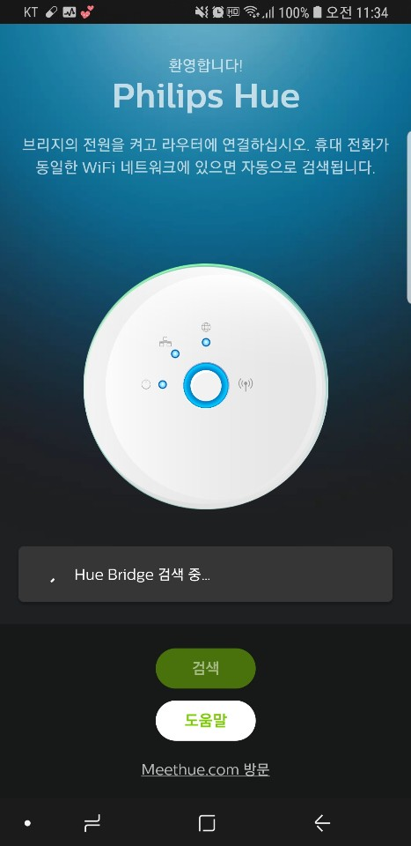
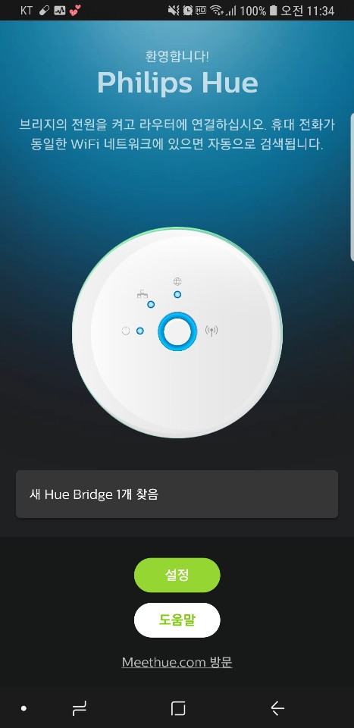
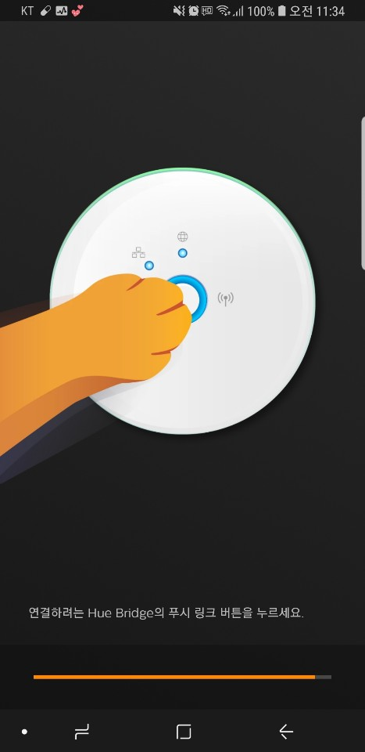
Bridge에 ID 등록
Philips Hue
환경설정
Step 1.
Bridge를 App이나 PC와 연동하기 위해서는 Bridge에 있는 Link버튼을 통해 가능

Slide 10
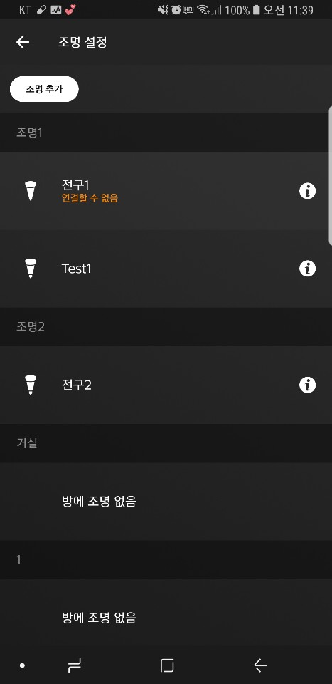
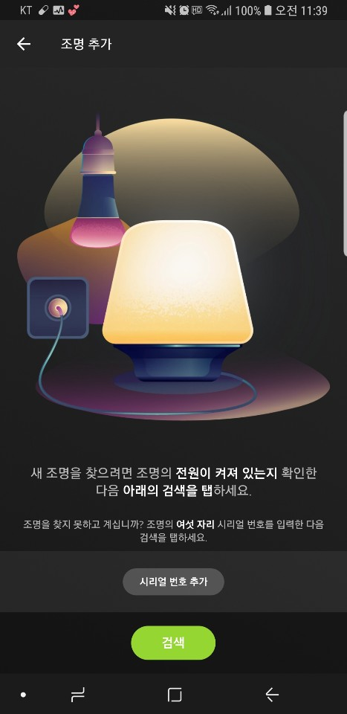
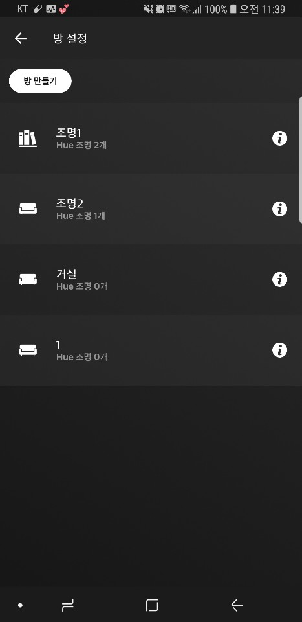
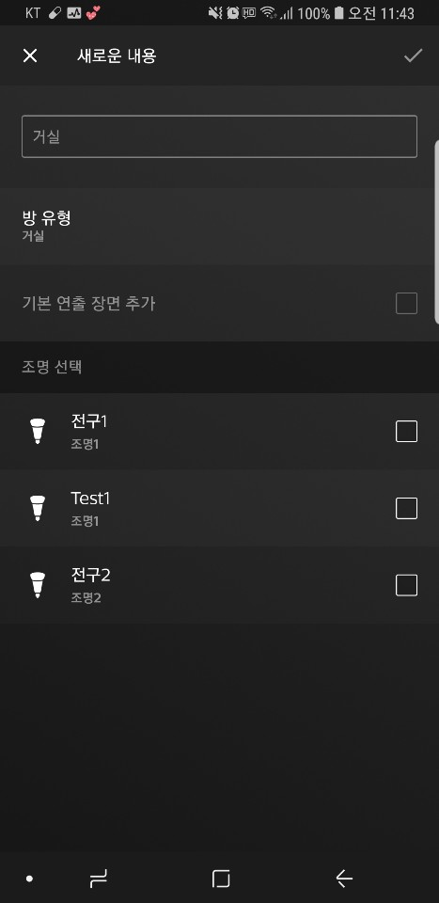

Bridge 사용 방법
Philips Hue
환경설정
Bridge
App에서 새로운 전구를 등록하거나 그룹화

Slide 11
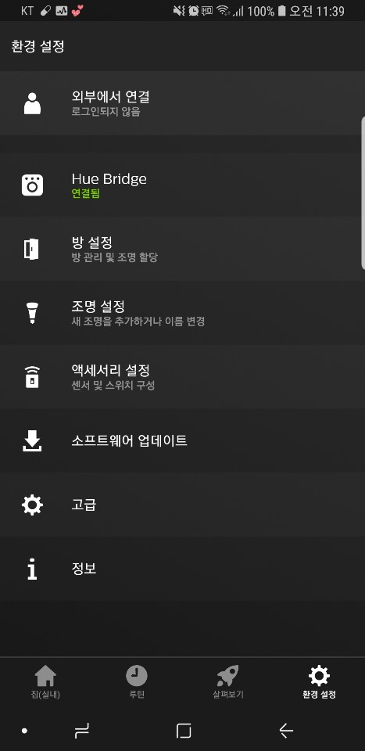
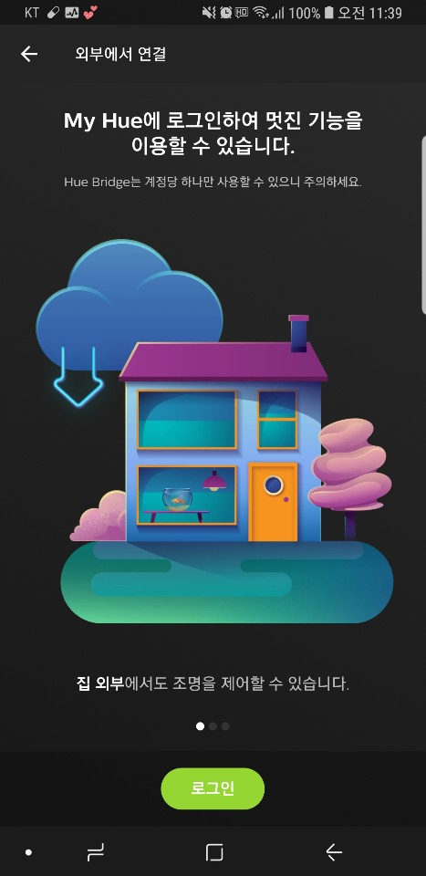
Bridge 사용 방법
Philips Hue
환경설정
Bridge
외부에서 접근 가능한 설정 방법

Slide 12
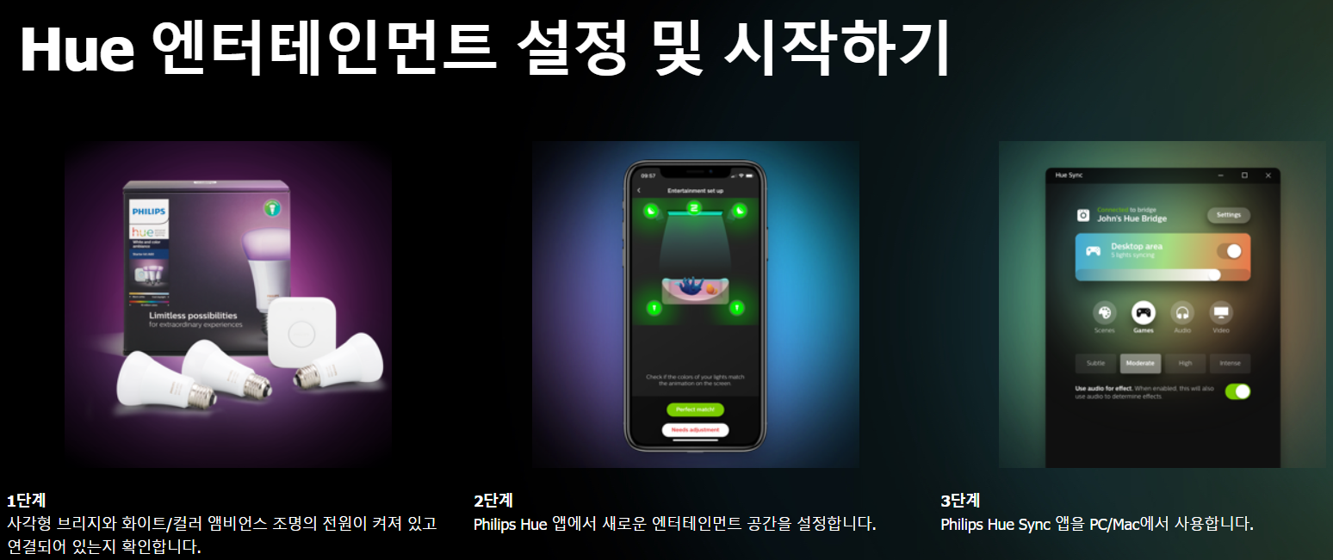
Philips Hue
환경설정
Hue-sync
Philips Hue 에서 제공하는 프로그램
PC와 연동하여 조명과 영화, 음악 등과 동기화 가능

Slide 13
목차
1
2
3
Philips Hue
환경설정
그룹 제어예제
Philips hue란?
Philips hue 의 구조
Philips hue 동작 원리
Bridge 설치
앱 설치
조명 등록
그룹 설정
앱을 통한 제어
샘플 코드를 통한 제어

Slide 14
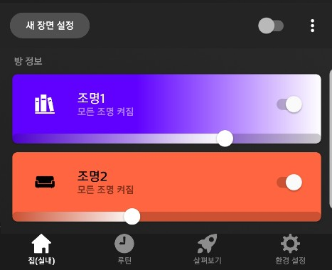
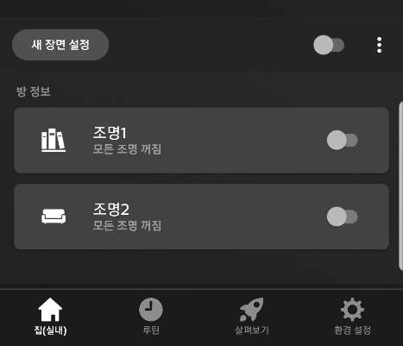
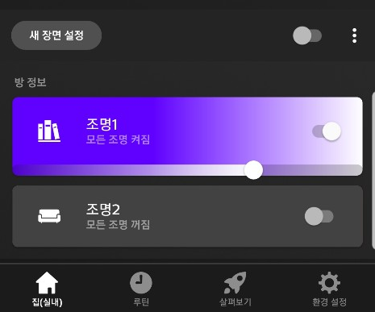
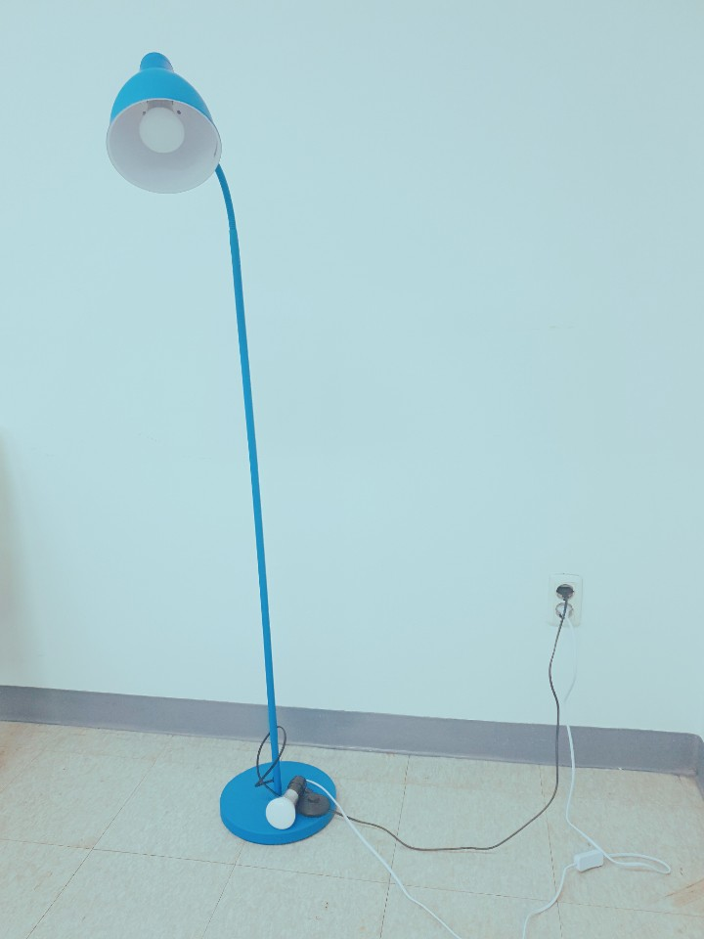
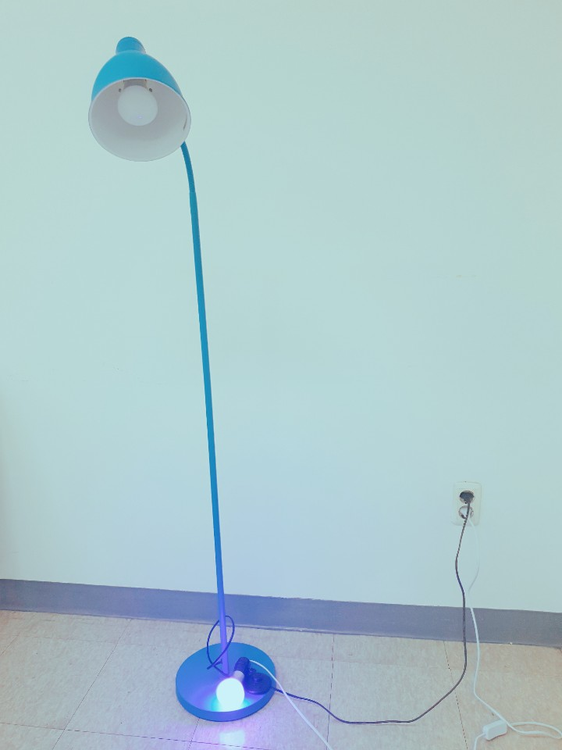
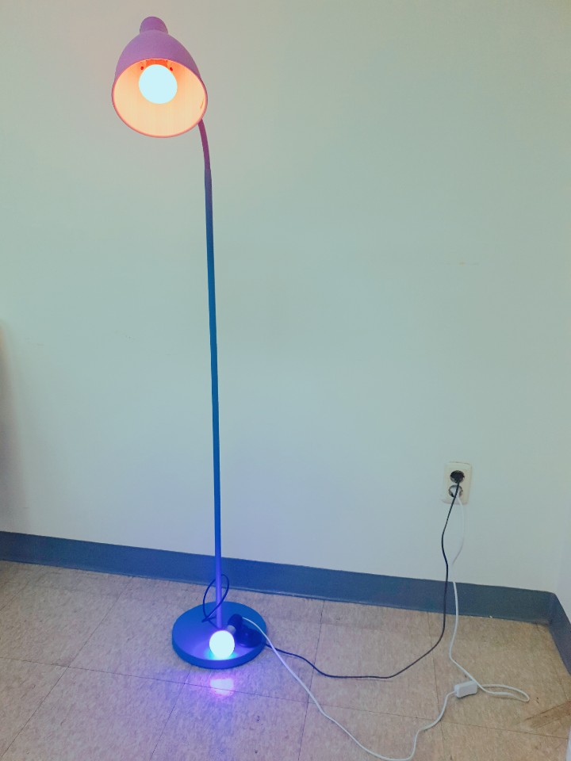

App 활용 예제
Philips Hue
그룹제어 예제
App
App에 등록된 전구들 조절하기
조명 1에 소속된
전구
조명 2에 소속된
전구

Slide 15
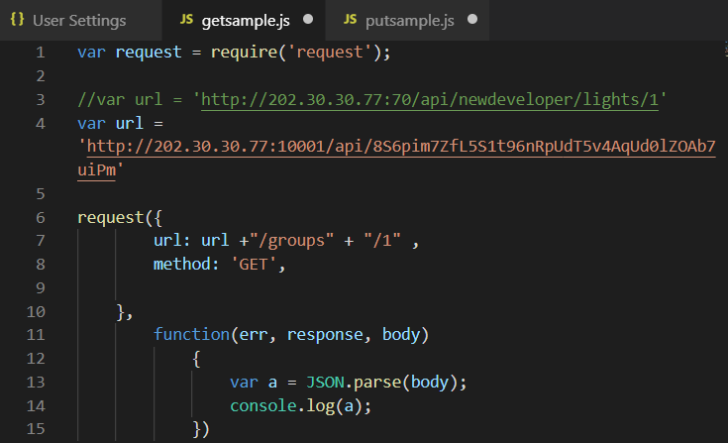
샘플 코드 활용 예제
Philips Hue
그룹제어 예제
샘플 코드
Node.js를 활용하여 만든 샘플 코드로 GET, PUT하는 예제
Philips Hue는 Restful API로 URL을 통해 접근,
command로 정보를 조회, 수정 할 수 있다.
Philips Hue의 Restful API의 구조는 Bridge의 IP/api/Bridge_Key/ 순으로 이루어져 있다.
Bridge_Key는 Link 버튼을 통해 생성 할 수 있다.

Slide 16
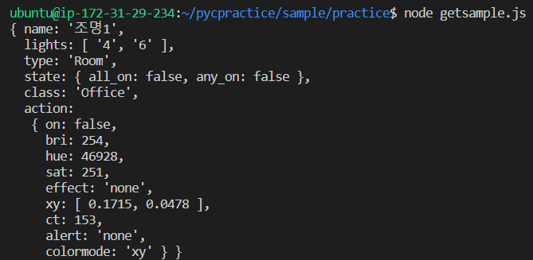
샘플 코드 활용 예제
Philips Hue
그룹제어 예제
샘플 코드
Node.js를 활용하여 만든 샘플 코드로 GET, PUT하는 예제

Slide 17
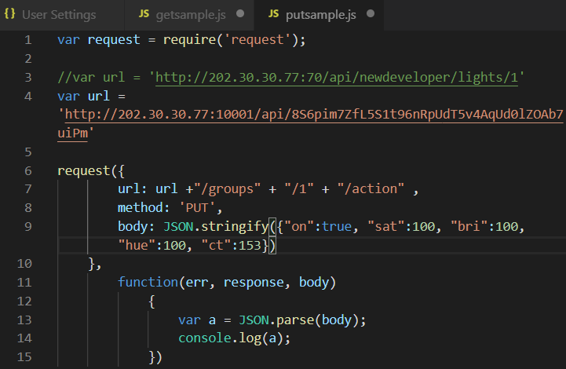
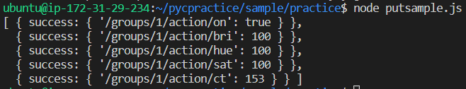
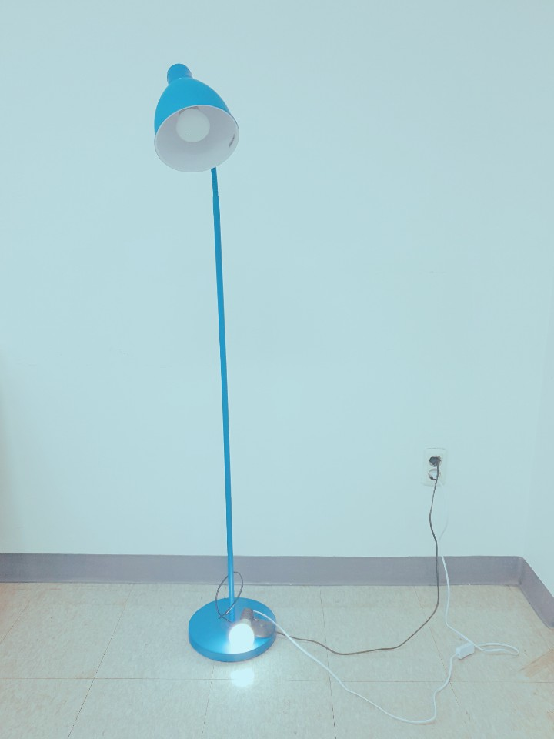
샘플 코드 활용 예제
Philips Hue
그룹제어 예제
샘플 코드
Node.js를 활용하여 만든 샘플 코드로 GET, PUT하는 예제
Comman를 PUT으로 주었을 때
Philips Hue는 on, bri, hue, sat, ct의 조합으로 1600만 가지의 색을 결정
한다.

Slide 18
Q&A

